Slide 1
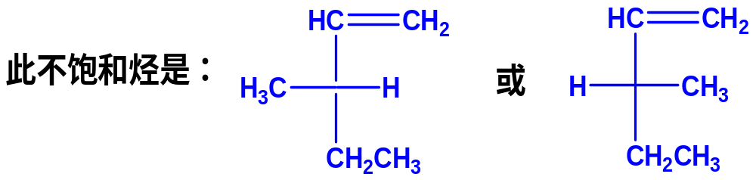
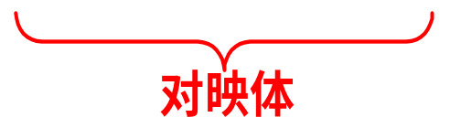
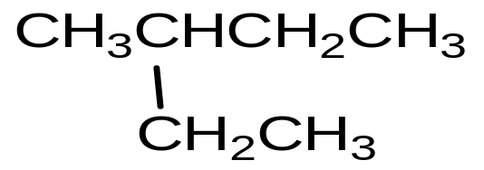
第六章 立体化学作业讨论与反思
P189-191
（四）C₆H₁₂是一个具有旋光性的不饱和烃，加氢后生成相应的饱和烃
此不饱和烃是什么？生成的饱和烃有无旋光性？
分析：
等量混合构成外消旋体，没有旋光性。
饱和烃:
无旋光性

Slide 2
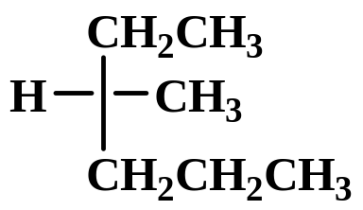
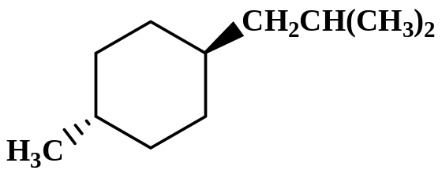
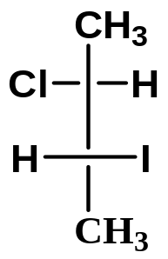
第六章 立体化学作业讨论与反思
P189-191
(六）命名下列化合物
(3)
(1)
(S)-3-甲基己烷
反-1-甲基-4-（2-甲基丙基)环己烷
反-1-异丁基-4-甲基环己烷
isobutyl（异丁基）methyl（甲基）
(5)
(2R,3R)-2-氯-3-碘丁烷
chlorid（氯）、iodide（碘）

Slide 3
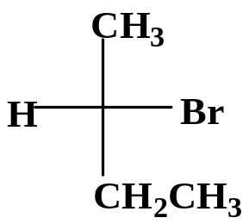
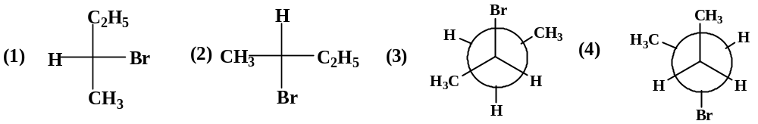
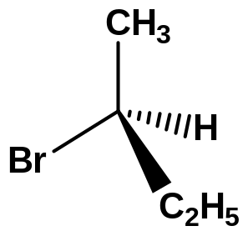
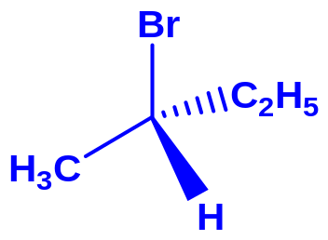
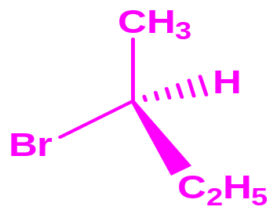
第六章 立体化学作业讨论与反思
（七）Fishcher投影式：
是R型还是S型？下列各结构式，
哪些同上面这个投影式是同一化合物?
S型
R
S
分析：
S
S
（2）、（3）、（4）与上面的投影式是同一化合物。

Slide 4
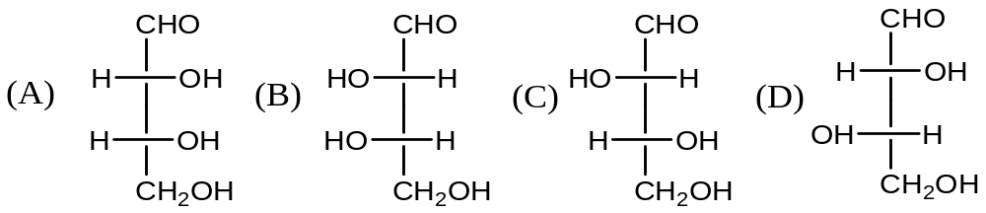
第六章 立体化学作业讨论与反思
（十一）根据给出的四个构型异构体的Fischer投影式，回答下列问题
（Ⅰ）
（Ⅱ）
（Ⅲ）
（ Ⅳ）
（Ⅱ）和（Ⅲ）是否是对映体？
（Ⅰ）和（ Ⅳ）是否是对映体？
3.（Ⅱ）和（ Ⅳ）是否是对映体？
4.（Ⅰ）和（Ⅱ）的沸点是否相同？
5.（Ⅰ）和（Ⅲ）的沸点是否相同？
6.把这四种立体异构体等量混合，混合物有无旋光性？
不是
不是
不是
相同
不同
无旋光性

Slide 5
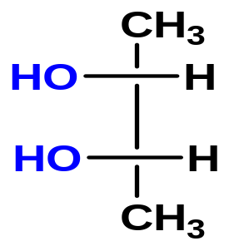
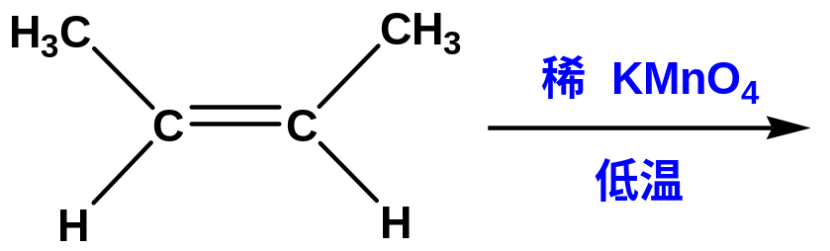
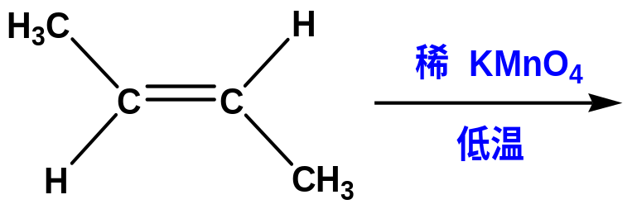
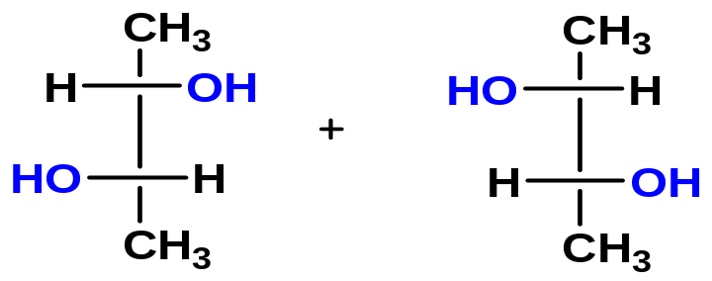
第六章 立体化学作业讨论与反思
P191:（十六）
参考P188
分析：
无旋光性
（Fishcher投影式）
无旋光性，可拆分（Fishcher投影式）

Slide 6

第六章 立体化学作业讨论与反思
（十七）推结构
(B)无旋光活性

Slide 7

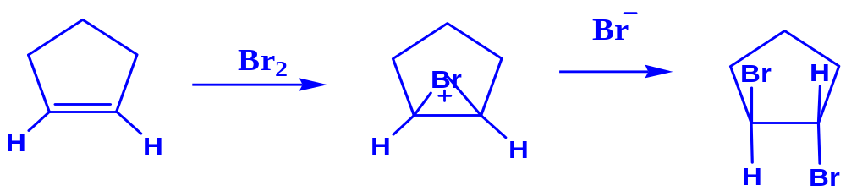
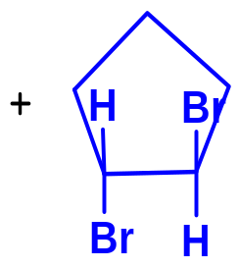
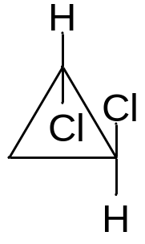
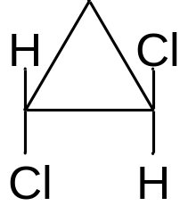
课 堂 练 习
1.用反应机理解释环戊烯与溴的加成,主要产物是反-1，2-二溴环戊烷,
产物无旋光性。
等量混合构成外消旋体无旋光性
2、化合物
和
是 （ ）
C
A．同一化合物 B.非对映体 C.对映体

